Slide 1
Switch terapeutico (Ranibizumab PRN - Aflibercept ogni 4 e 8 settimane)
L’appropriatezza terapeutica nella Degenerazione Maculare Legata all’età
Andrea Musig
Ospedale di Desenzano d/G
9 giugno 2014, Milano
Notes:
1

Slide 2
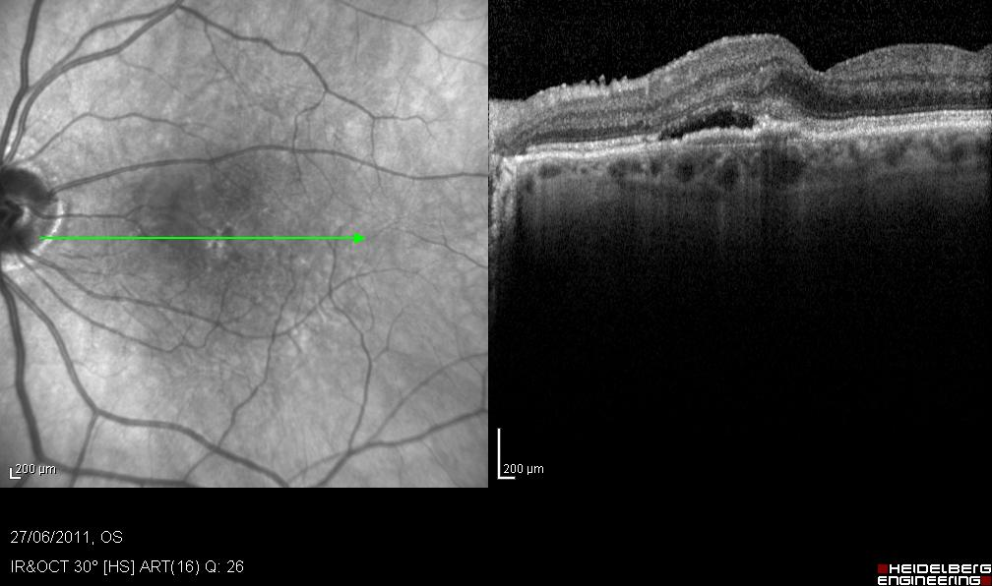
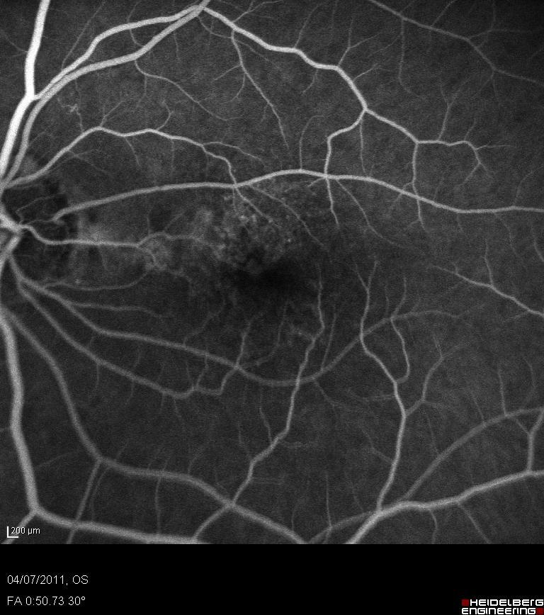
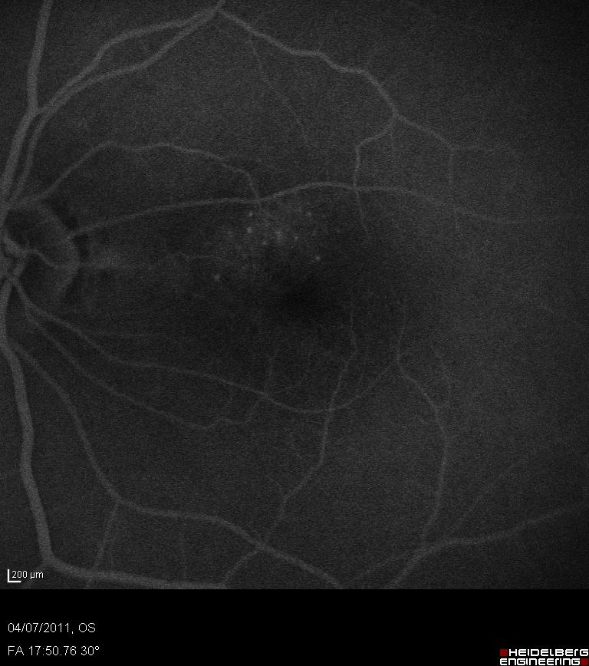
Switch terapeutico (Ranibizumab PRN - Aflibercept ogni 4 e 8 settimane)
FA f 62 aa
Valutazione c/o ns centro giugno/luglio 2011
OCT: fluido sottoretinico
BCVA OS: 9/10
Programmate 3 IV di Ranibizumab
Notes:
2

Slide 3
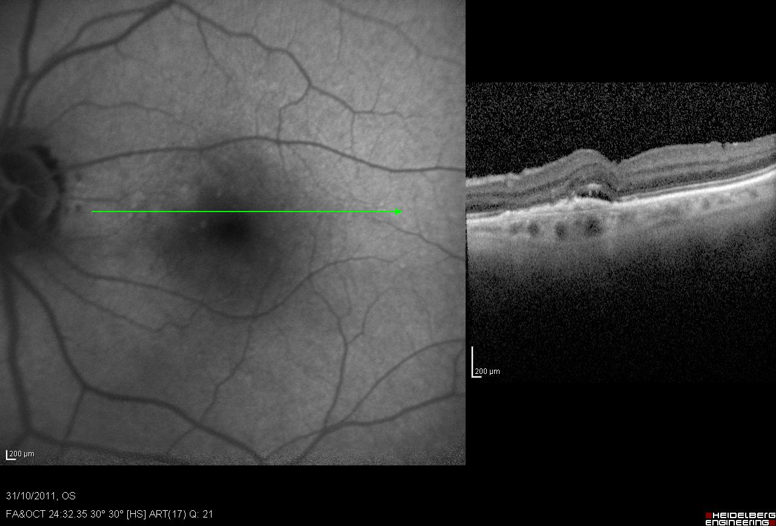
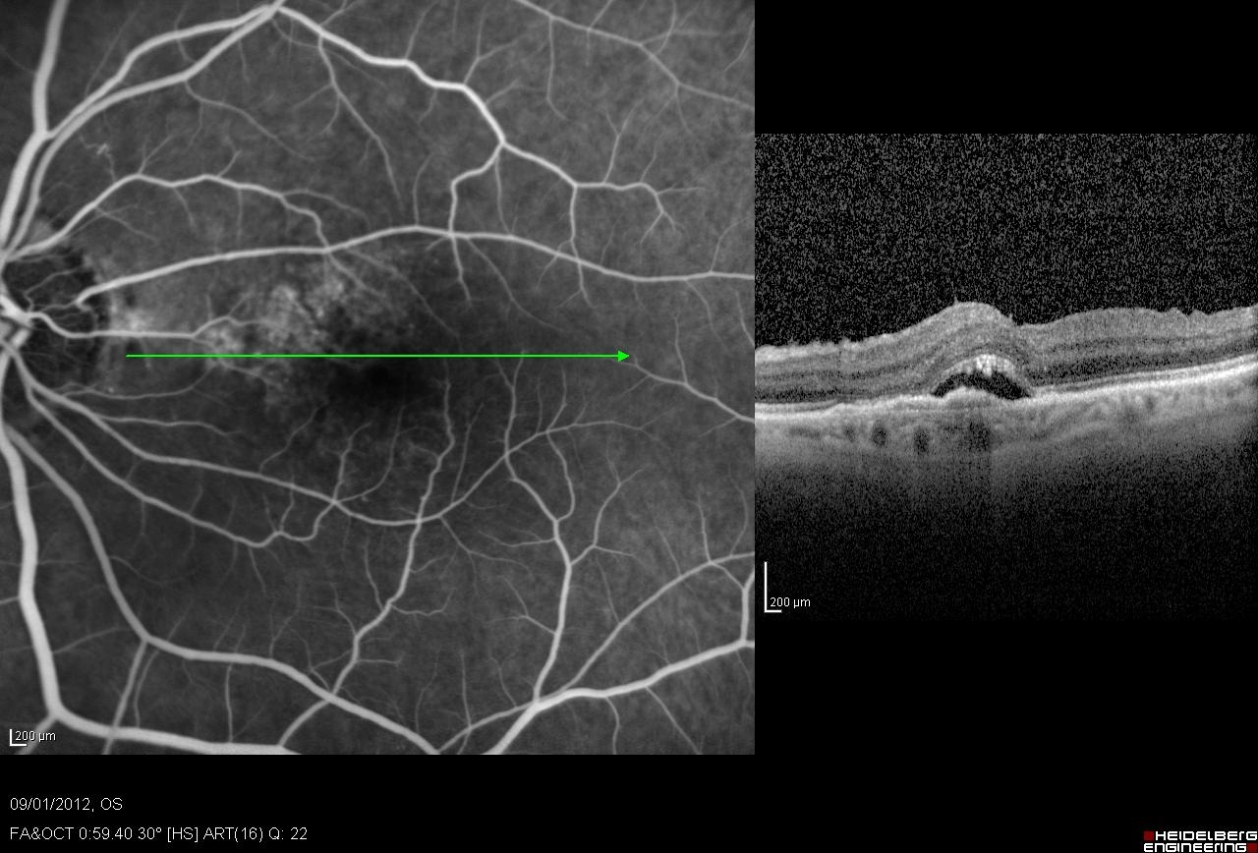
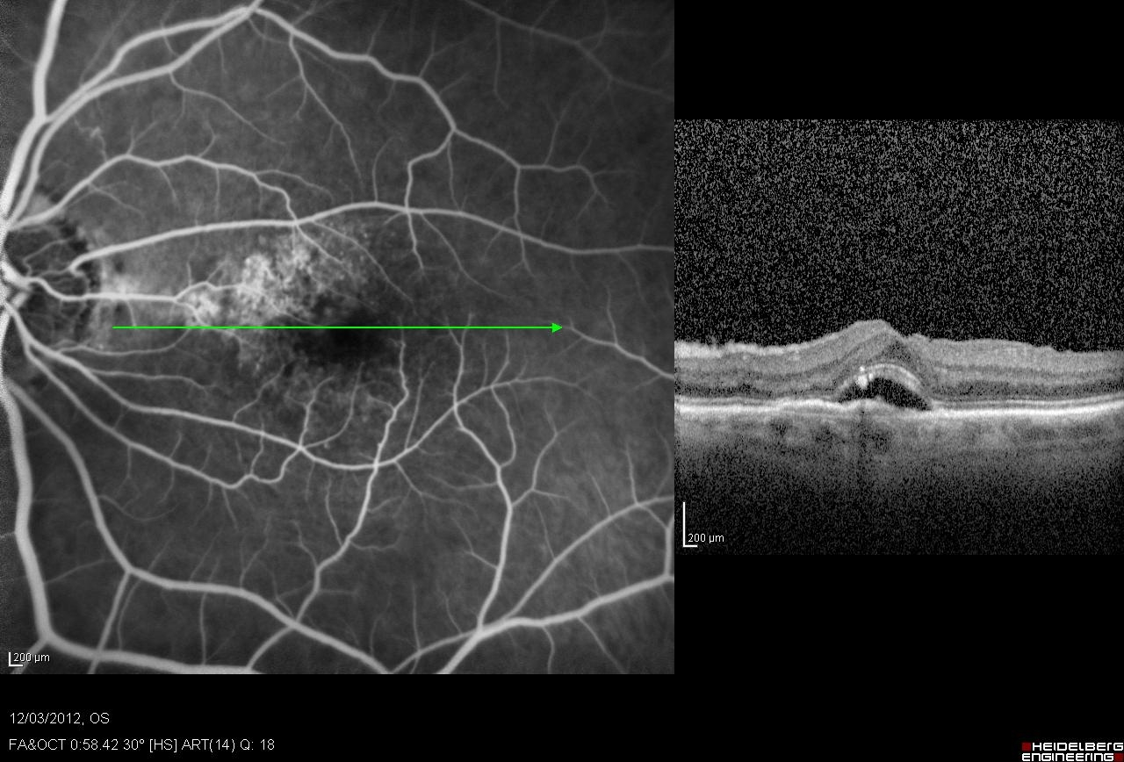
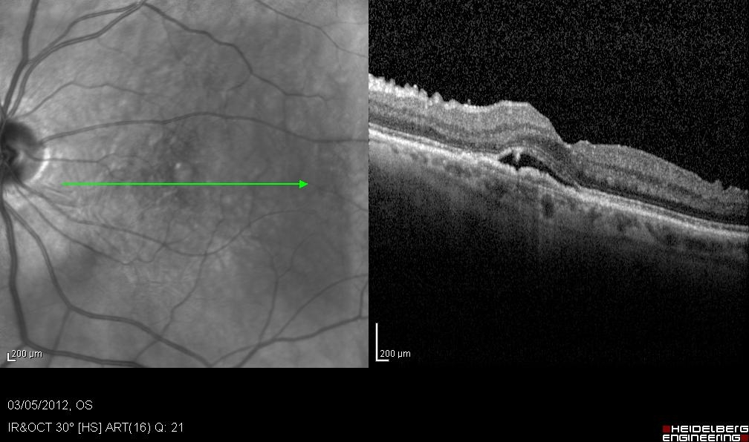
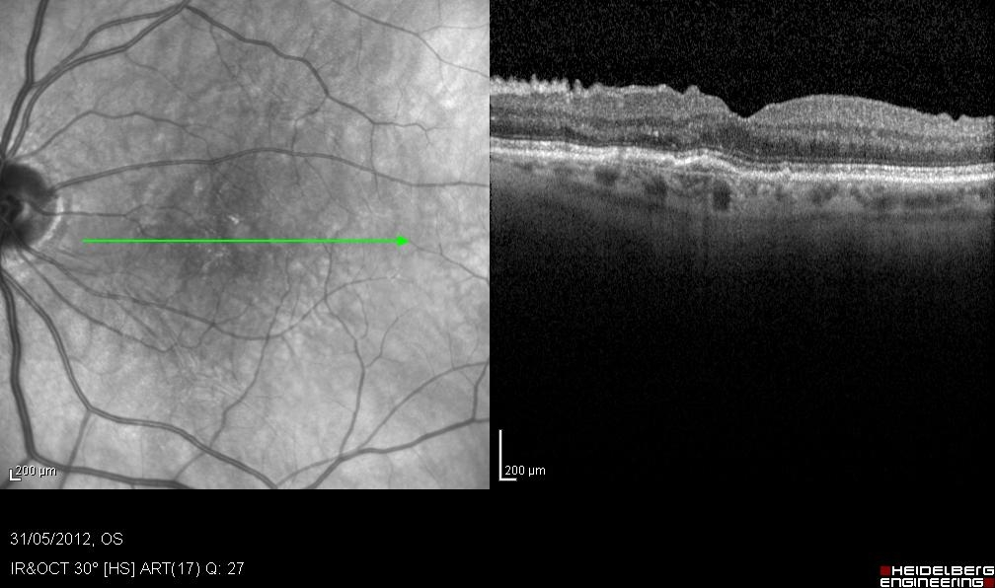
Switch terapeutico (Ranibizumab PRN - Aflibercept ogni 4 e 8 settimane)
Eseguite 6 IV di ranibizumab (da luglio 2011 a Aprile 2012)
OCT: Lievissimo progressivo aumento del fluido
BCVA OS: 9/10 (sempre stabile)
Si programma 7° IV
Dopo la 7° IV di Ranibizumab (4 maggio 2012)
OCT: assenza di fluido all’OCT
BCVA OS: 9/10
Notes:
3

Slide 4
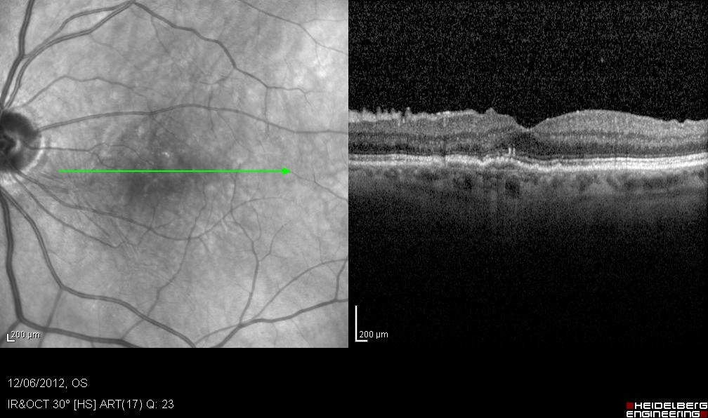
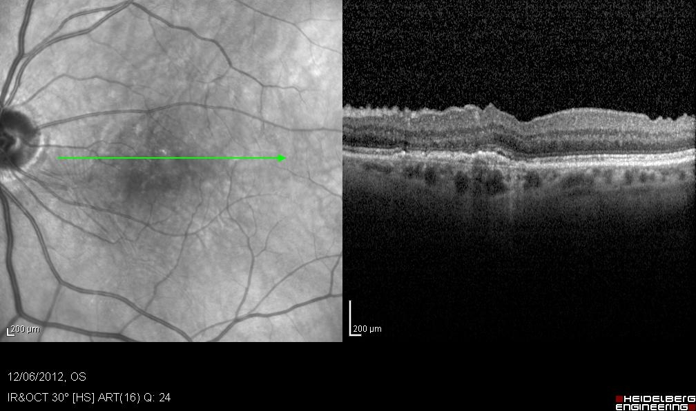
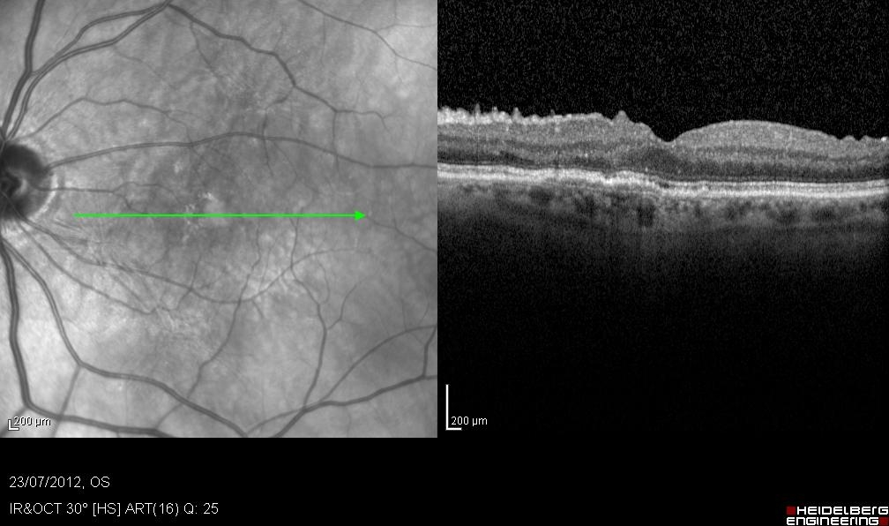
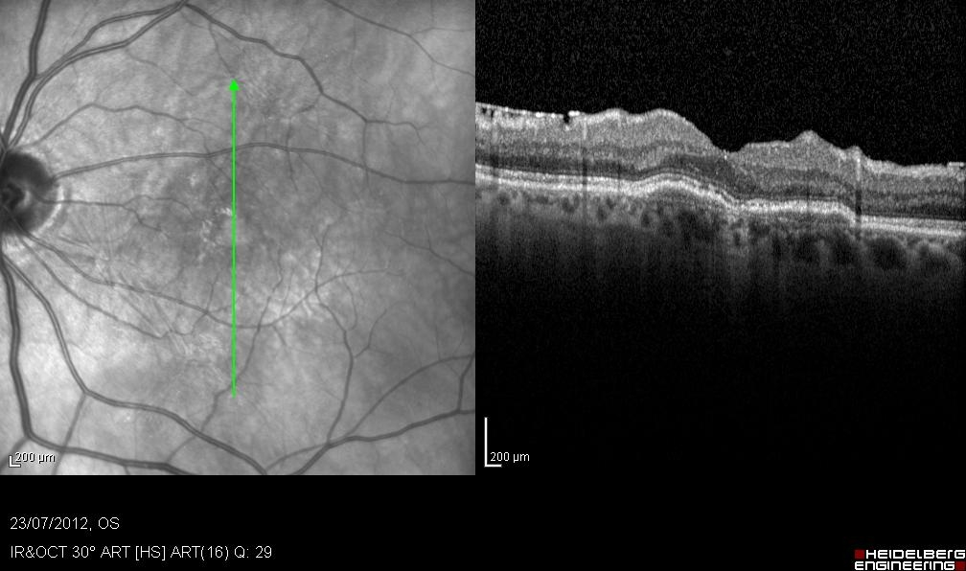
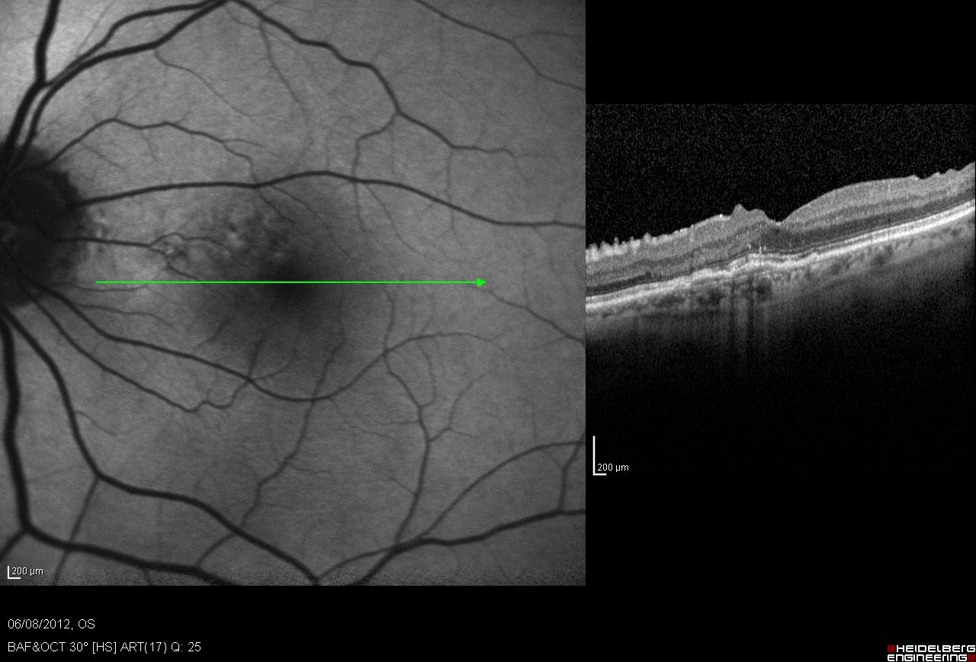
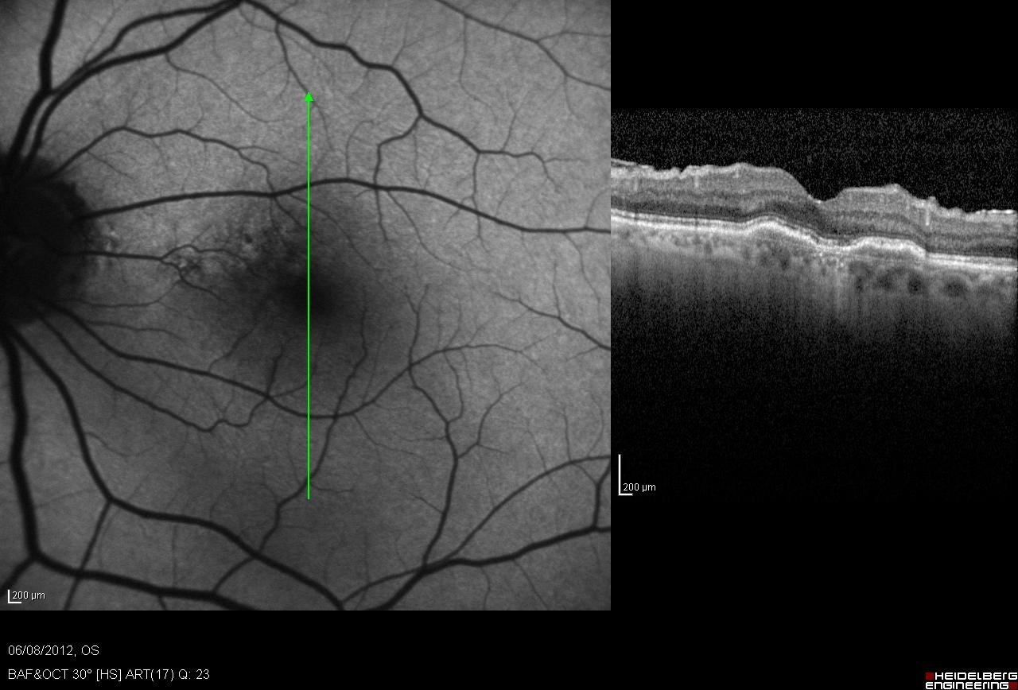
Switch terapeutico (Ranibizumab PRN - Aflibercept ogni 4 e 8 settimane)
35 gg dopo 7° IV di Ranibizumab
BCVA OS: 9/10
OCT: minima falda di fluido
Si esegue 8° IV di Ranibizumab (18 giugno ’12)
35 e 50 gg dopo (23 luglio, 8 agosto ‘12)
OCT: completo riassorbimento del fluido
BCVA OS: 9/10
Notes:
4

Slide 5
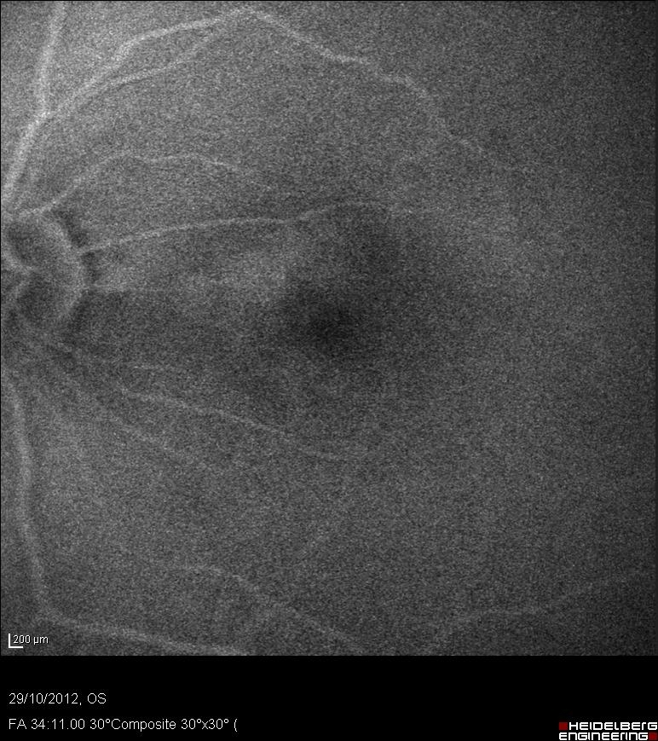
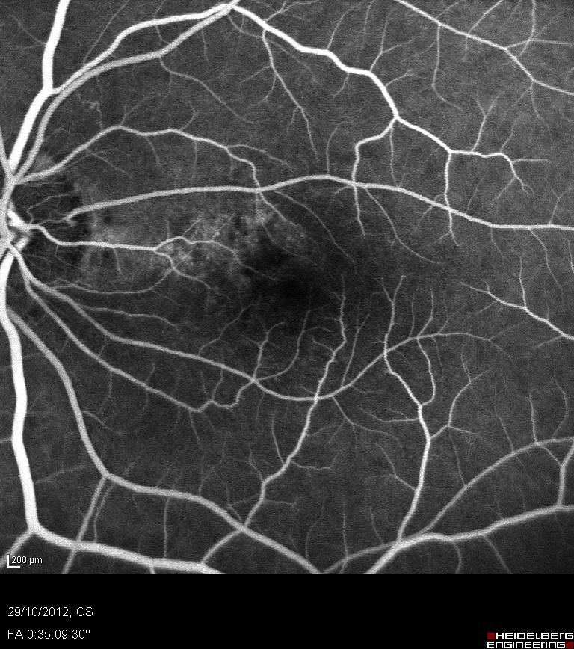
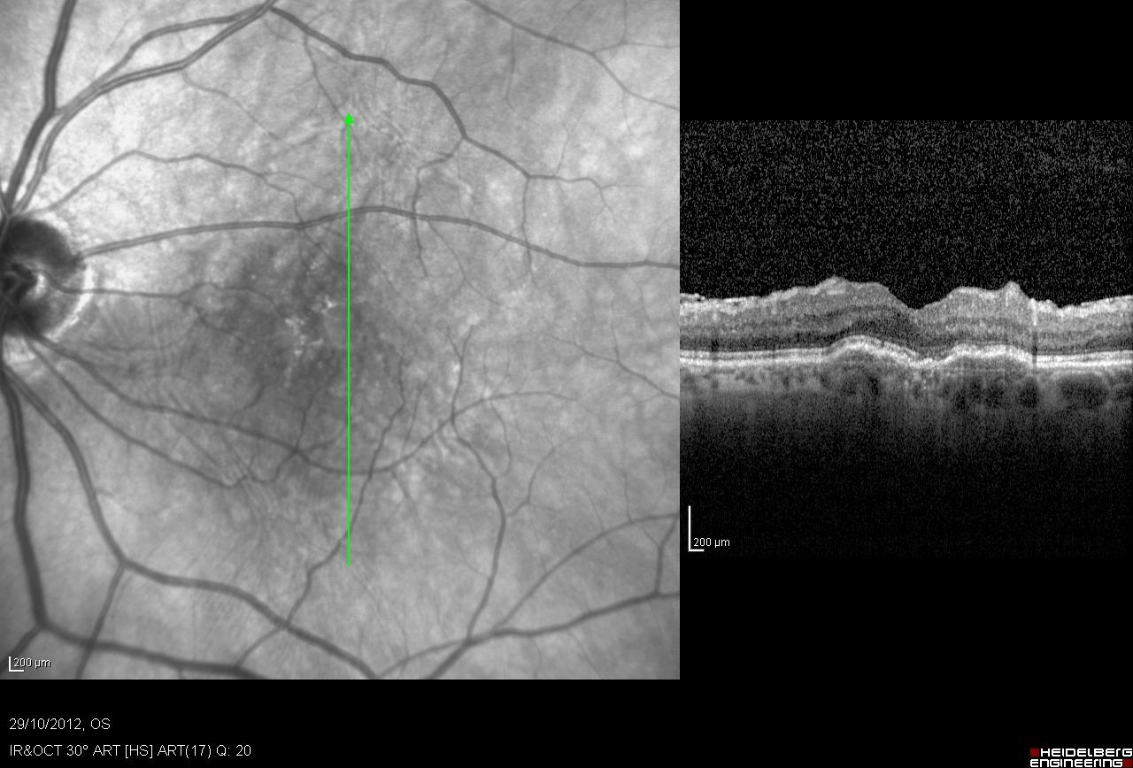
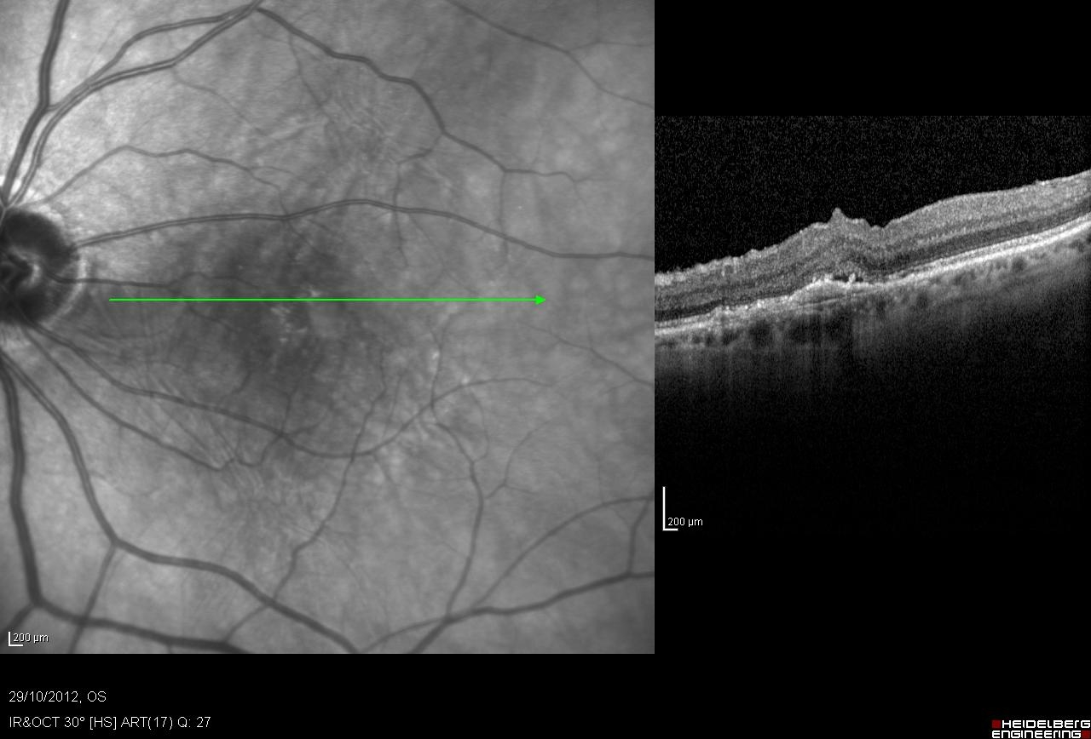
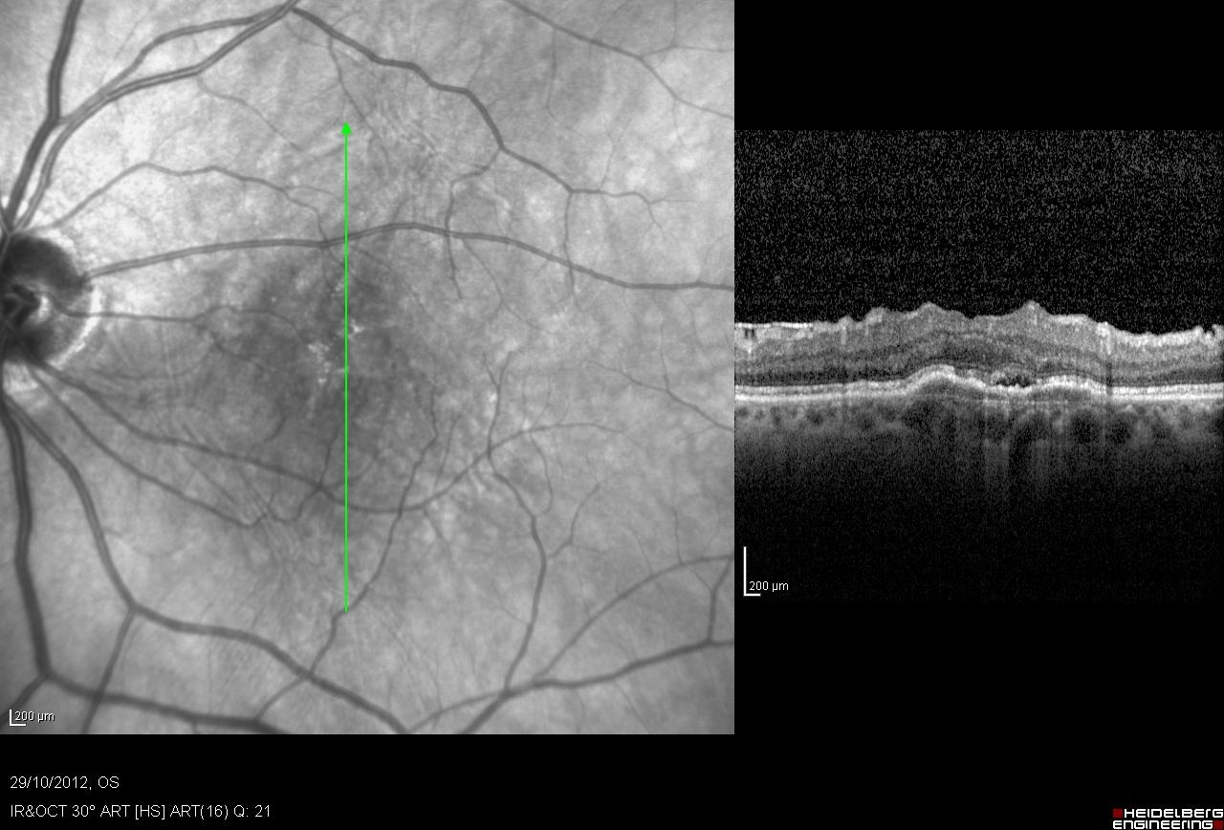
Switch terapeutico (Ranibizumab PRN - Aflibercept ogni 4 e 8 settimane)
Stabilità anatomofunzionale per circa 3 mesi dopo 8° IV
(29 ottobre 2012)
OCT: Lieve recidiva del fluido
BCVA OS: 9/10 (sempre stabile)
In accordo con la pz si decide di sorvegliare
Notes:
5

Slide 6
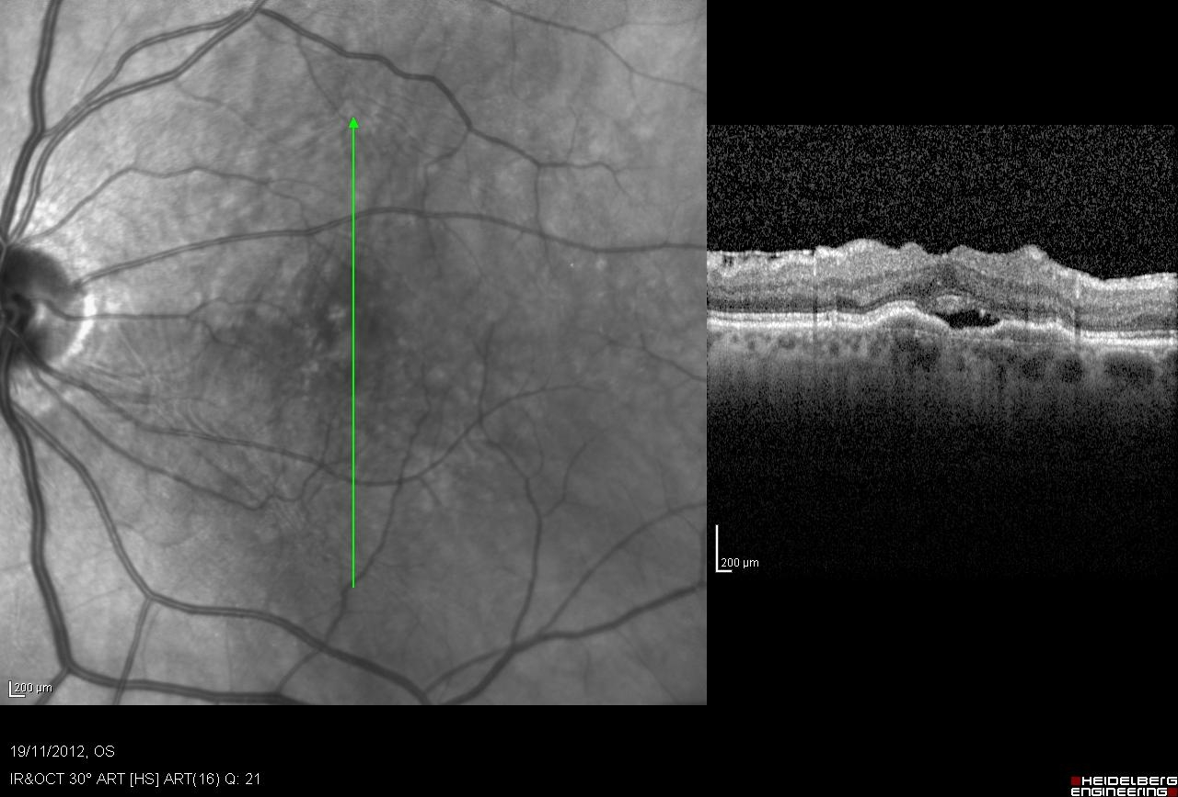
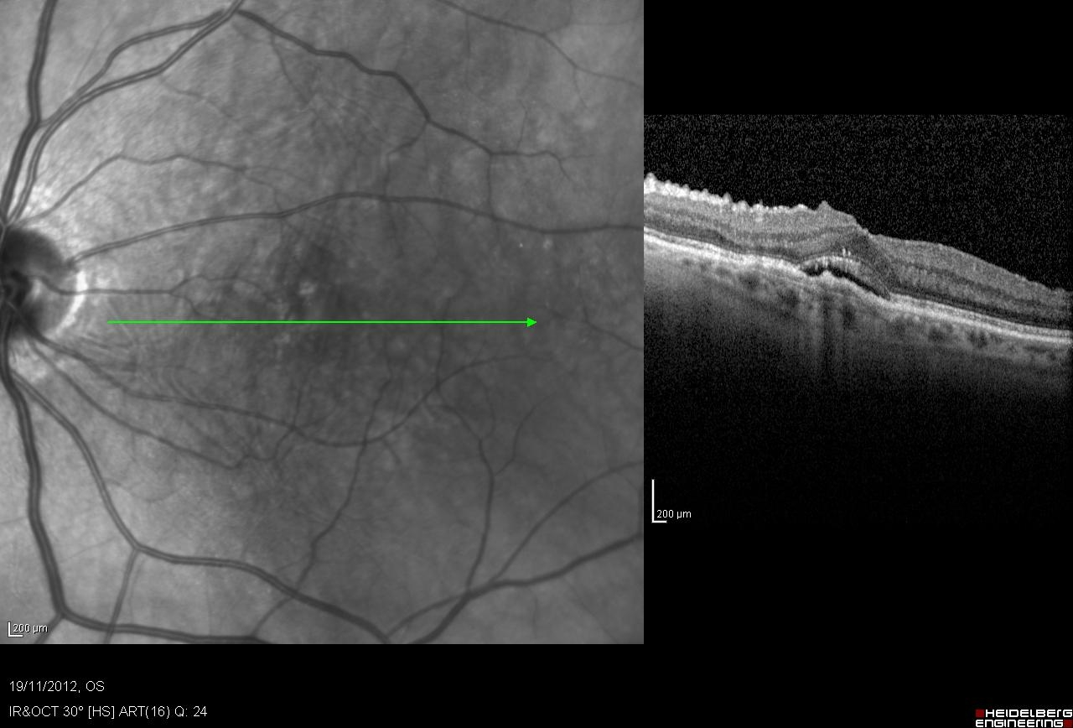
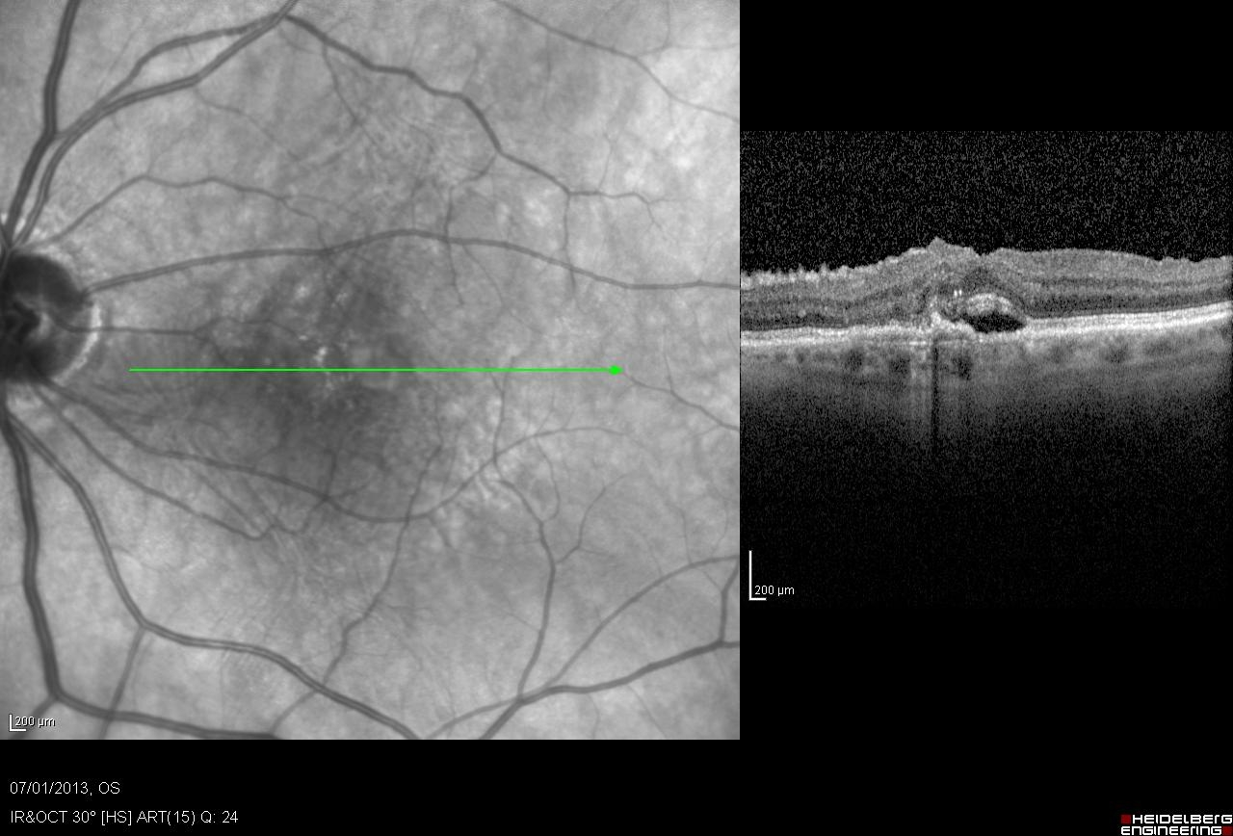
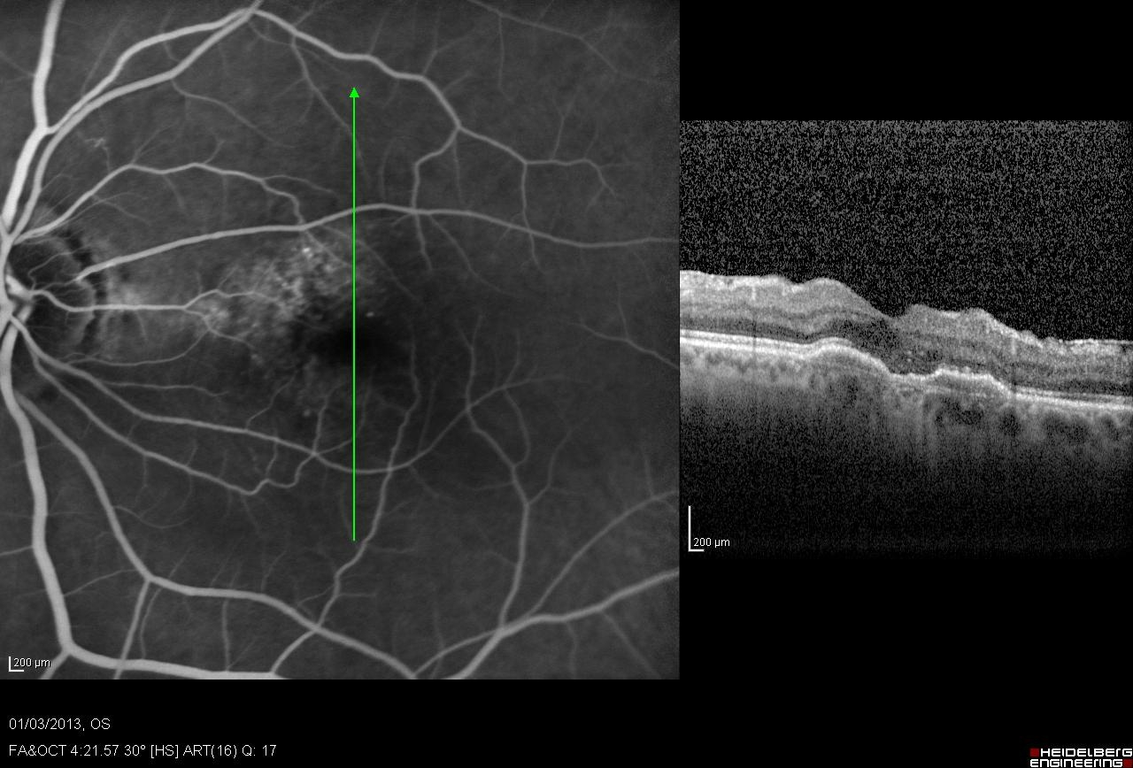
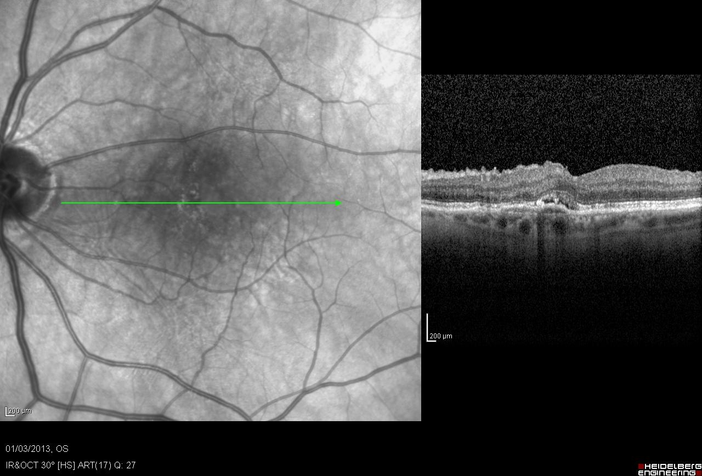
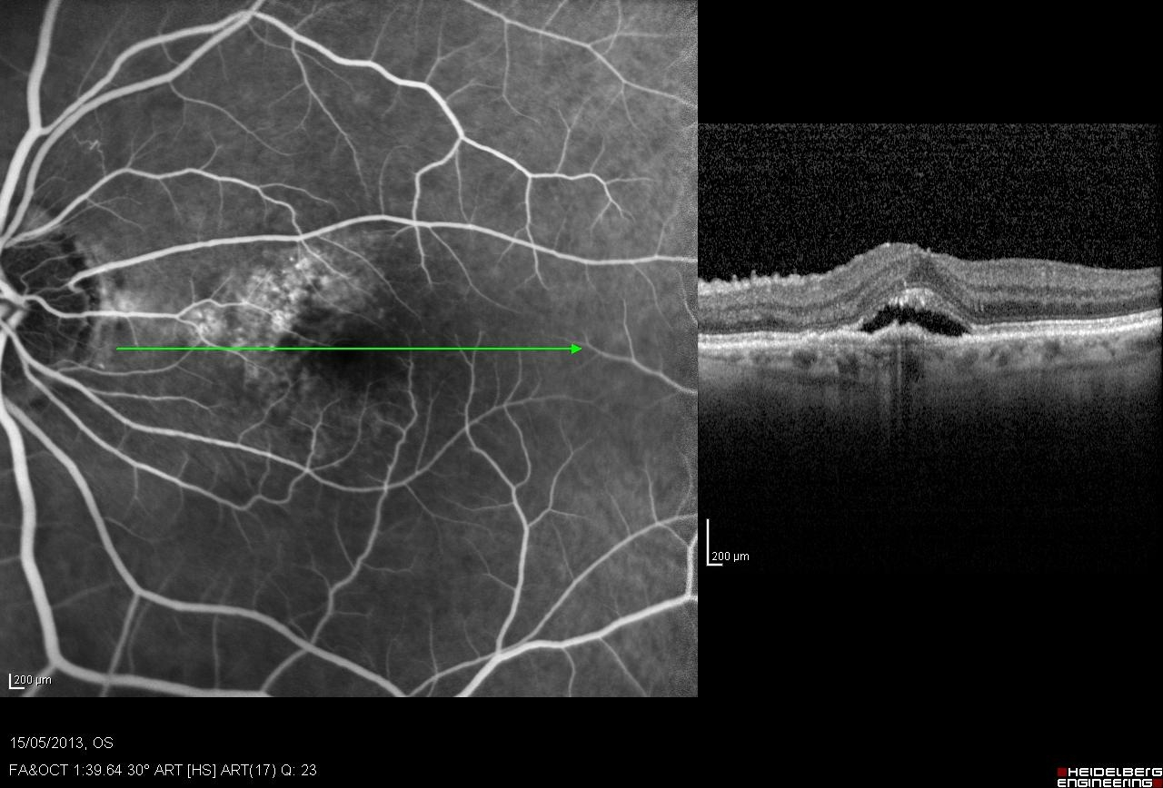
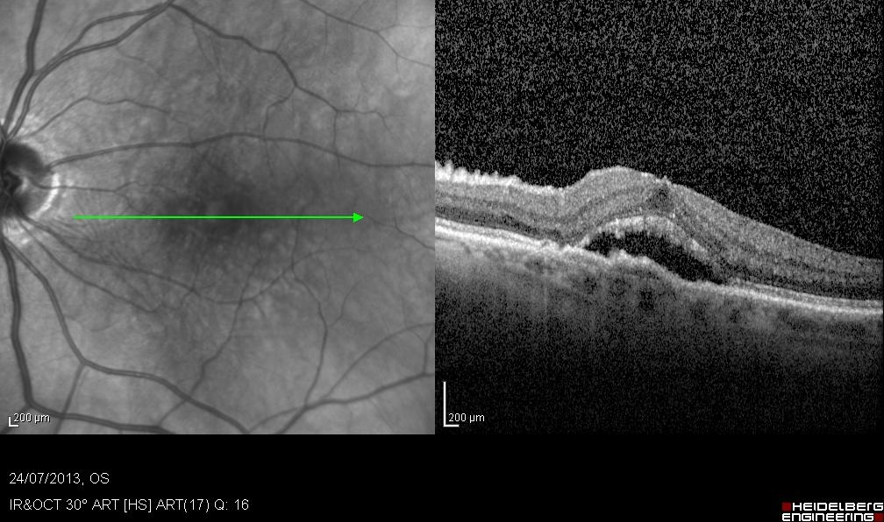
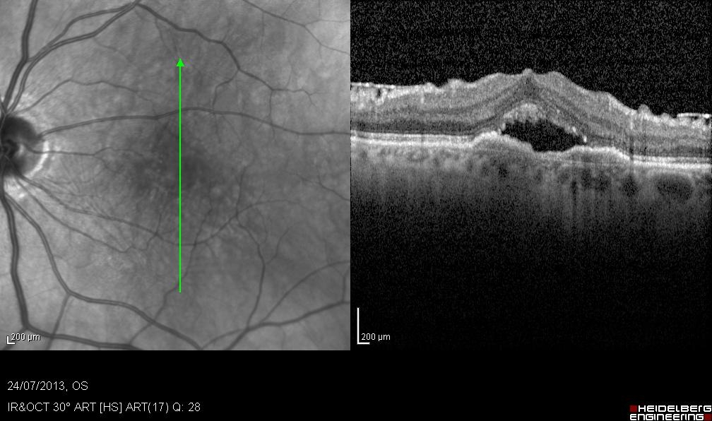
Switch terapeutico (Ranibizumab PRN - Aflibercept ogni 4 e 8 settimane)
Al controllo 20 gg dopo ulteriore lieve aumento di fluido all’OCT
BCVA: 9/10
Si eseguono 3 IV di Ranibizumab
(dicembre, febbraio e aprile 2012)
Nonostante lo stretto trattamento si registrava un progressivo peggioramento anatomo-funzionale
BCVA OS: 6-7/10
Alla luce del progressivo peggioramento anatomico ma soprattutto del rilievo, per la prima volta in 24 mesi di trattamento, di una consistente riduzione della BCVA si decide eseguire uno switch terapeutico verso Aflibercept (luglio ’13)
Notes:
6

Slide 7
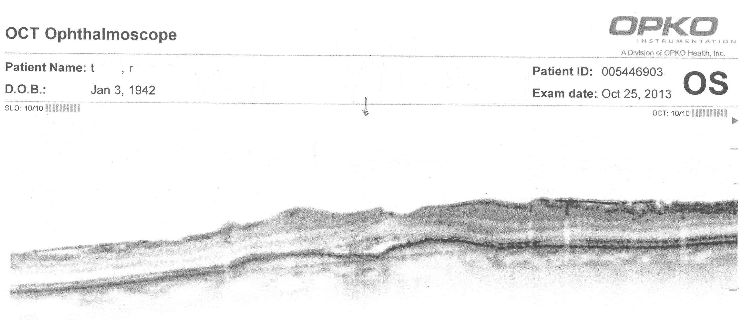
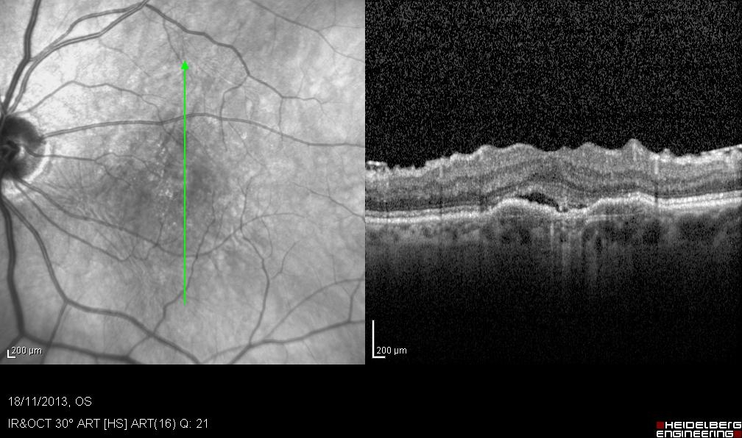
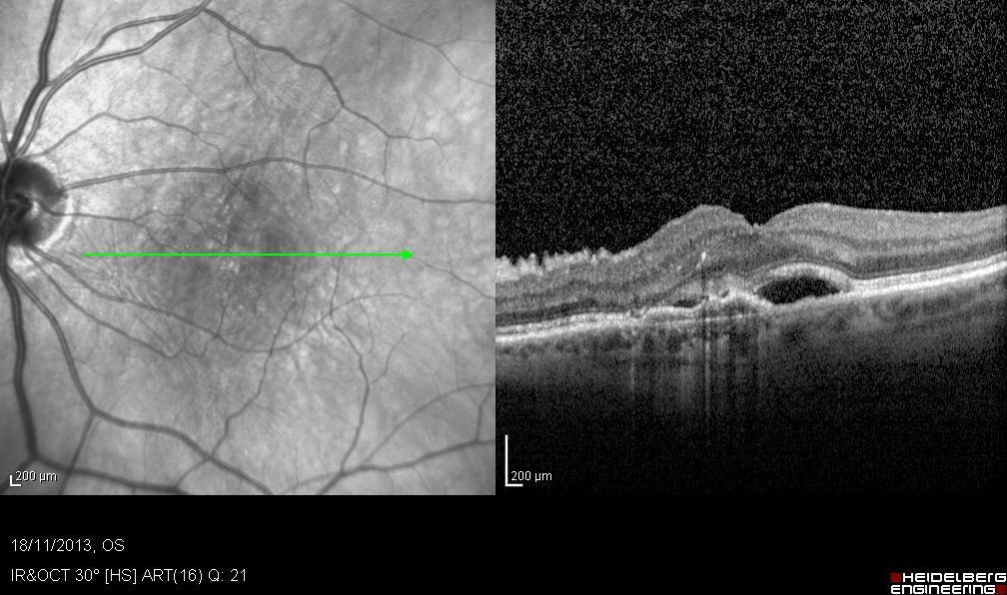
Switch terapeutico (Ranibizumab PRN - Aflibercept ogni 4 e 8 settimane)
30 agosto (30 gg dopo la prima I.V. di Aflibercept): invariati il fluido sottoretinico e il dato funzionale
Si eseguono altre 2 IV di Aflibercept ogni 4 settimane (agosto e fine settembre 2014)
25 ottobre: netta riduzione del fluido s.r.
BCVA OS: 7/10
Si programma controllo a 25 gg
(7 settimane dopo l’ultima I.V.)
18 novembre: lieve aumento del fluido
BCVA OS: 6-7/10
Si conferma 4° I.V. di Aflibercept (20 novembre ‘13)
Notes:
7

Slide 8
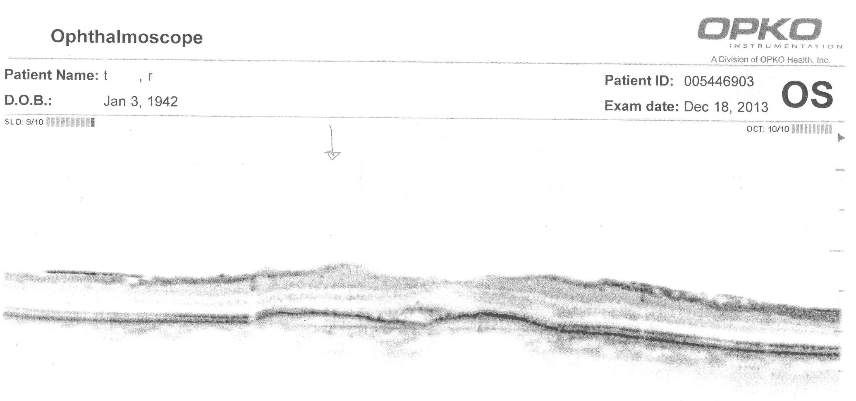
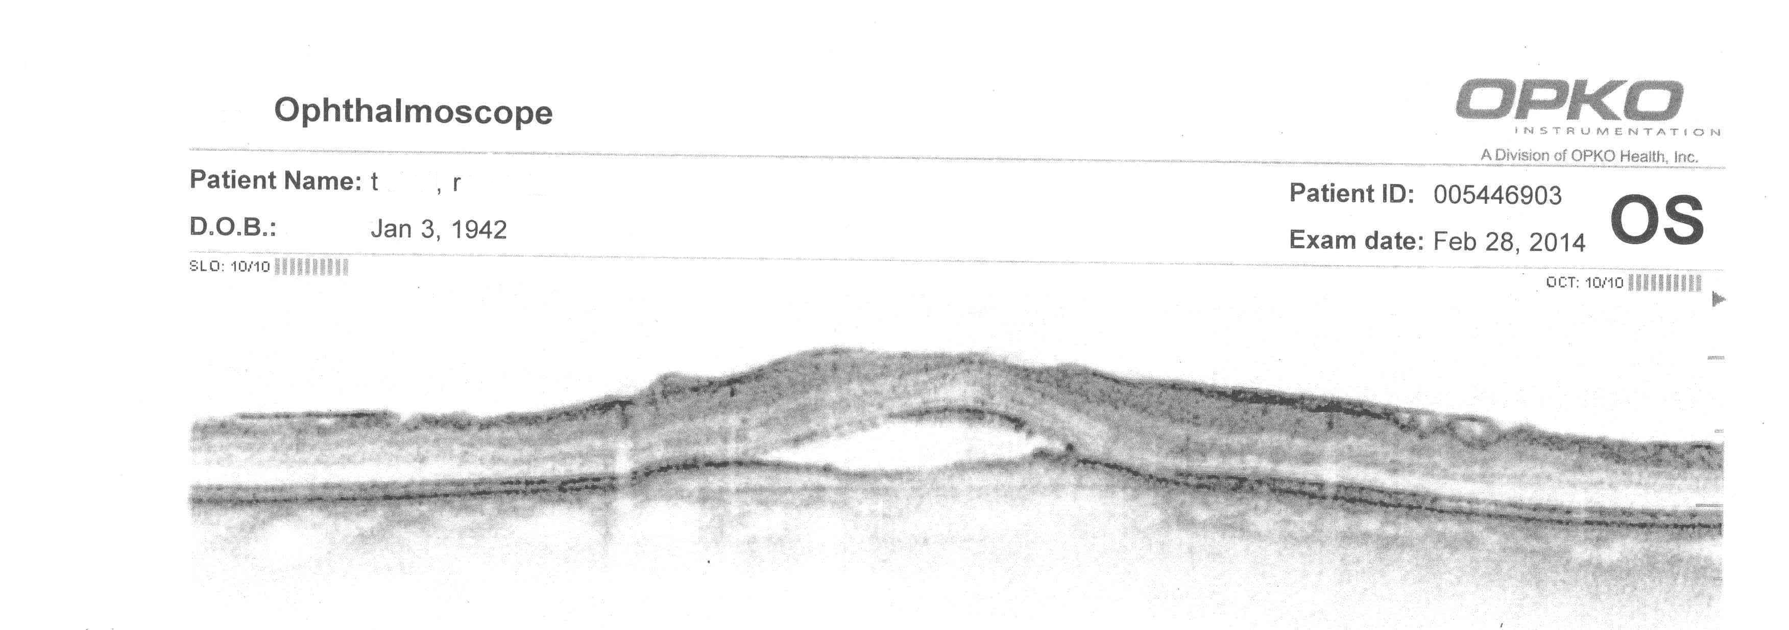
Switch terapeutico (Ranibizumab PRN - Aflibercept ogni 4 e 8 settimane)
18 dicembre ’13: lieve minima riduzione del fluido sottoretinico e il dato funzionale
BCVA OS: 7/10
Si programma controllo a 2 mesi
28 febbraio ’14: aumento del fluido del fluido s.r.
BCVA OS: 6-7/10
Si programma ritrattamento con 5° I.V. di Aflibercept
Notes:
8

Slide 9
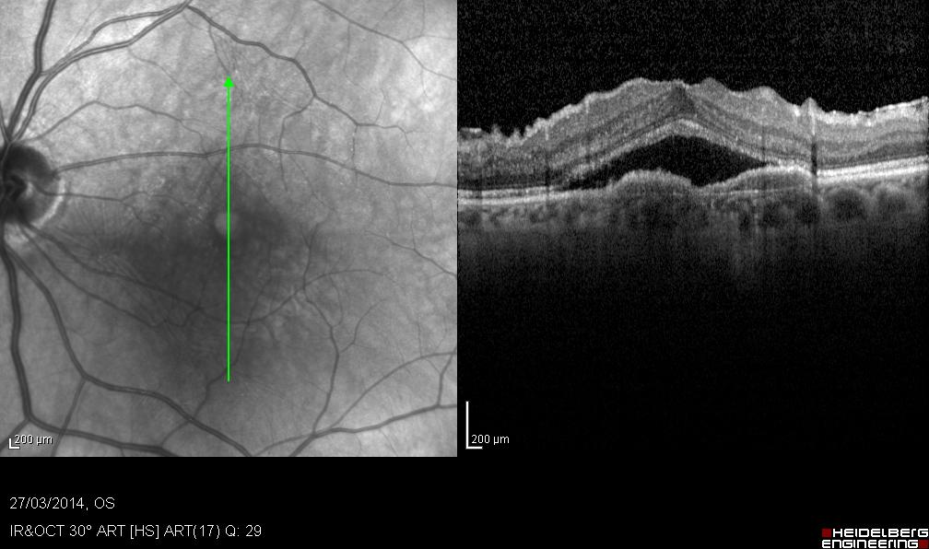
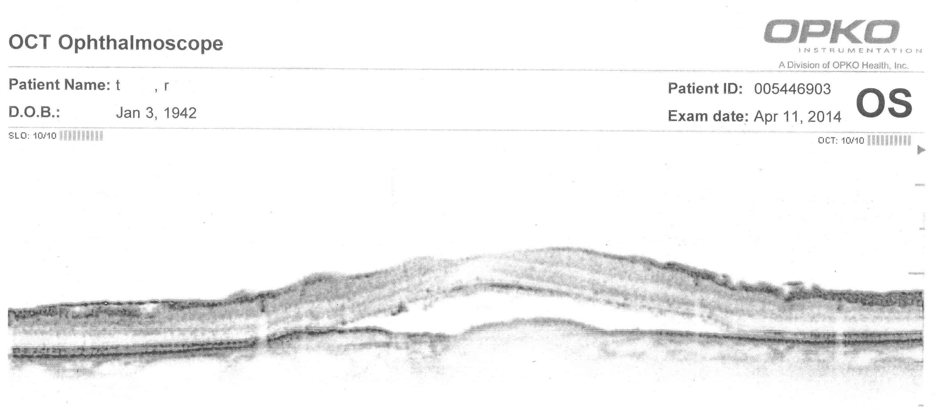
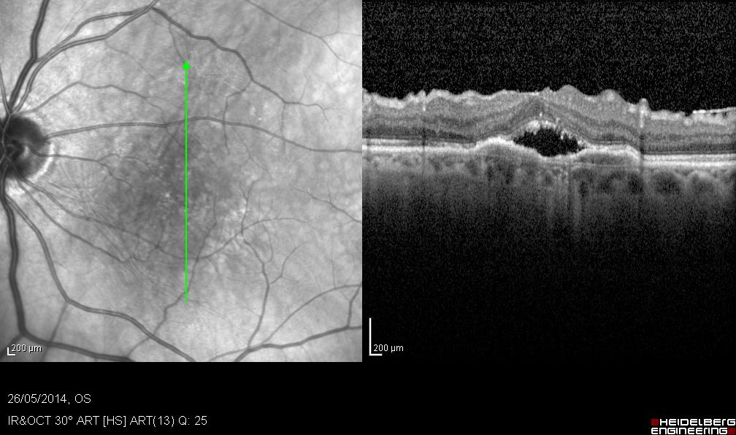
Switch terapeutico (Ranibizumab PRN - Aflibercept ogni 4 e 8 settimane)
27 marzo (riferito calo visivo): ulteriore lieve aumento di fluido all’OCT
BCVA: 6/10
In accordo con la paziente si sceglie di ritrattare ma di rivalutare prima alla data già precedentemente accordata
14 aprile: invariato il fluido
BCVA: 6/10
6° I.V. 18 aprile
26 maggio ’14:
OCT: nuova riduzione del CRT
BCVA: 6-7/10
Programmato controllo il 10 giugno
Notes:
9

Slide 10
Switch terapeutico (Ranibizumab PRN - Aflibercept ogni 4 e 8 settimane)
Tardiva risposta a Ranibizumab e necessità di trattamenti ravvicinati per controllare l’attività della lesione neovascolare (BCVA stabile)
Sviluppo di apparente resistenza a Ranibizumab con progressivo incremento del CRT e soprattutto significativa riduzione della BCVA
Ottima risposta anatomica dopo 3 I.V. di Aflibercept ogni 4 settimane (fluido sottoretinico quasi completamente assente)
BCVA sostanzialmente stabile (minime oscillazioni)
Evidenza di recidiva del fluido nel passaggio al trattamento ogni 8 settimane con andamento del CRT “a dente di sega”
(durata d’azione <40 gg?)
Notes:
10

Slide 11
Grazie
Notes:
11

